Slide 1
Keuzedeel palliatieve zorg mbo
Thema 4 Proactieve zorgplanning en gezamenlijke besluitvorming
Deze PowerPointpresentatie maakt deel uit van een van de thema’s binnen het keuzedeel Palliatieve zorg mbo.
Per thema zijn meerdere onderwijsmaterialen, docentenhandleidingen, leerdoelen en opdrachten opgenomen.
Hieronder vindt u de link naar het thema met onderwijsmaterialen, leerdoelen en opdrachten, waartoe deze PowerPointpresentatie behoort.
Bekijk hier inspirerende onderwijsmaterialen, leerdoelen en opdrachten
© 05-2021 | Creative Commons: BY-NC

Slide 2
Thema 4: Proactieve zorgplanning en gezamenlijke besluitvorming
‘De mogelijkheid voor individuen om persoonlijke doelen en voorkeuren voor toekomstige medische behandeling en zorg te bepalen, deze te bespreken met naasten en zorgverleners en deze vast te leggen en zo nodig te herzien’.
(Bron: Judith A C Rietjens, Rebecca L Sudore, Michael Connolly, Johannes J van Delden et al, 2017)

Slide 3
Gezamenlijke besluitvorming ← → Samen beslissen
“De kern van samen beslissen is mét de patiënt wikken en wegen over welke aanpak voor welk probleem. Hierbij wordt de besluitvorming afgestemd op de persoonlijke wensen, doelen en mogelijkheden van de patiënt.”
Bron: Trudy v.d. Weijden, 2016.
Gedeelde besluitvorming is een adviserende stijl van communiceren die vooral wordt gebruikt bij belangrijke, preferentiegevoelige beslissingen
Bron: H. van Veenendaal, ea., 2013

Slide 4
Gezamenlijke besluitvorming
Uitspraak van zorgprofessional over gezamenlijke besluitvorming en proactieve zorgplanning:
“… Is gelijk aan informeren, adviseren en vragen of het voor de patiënt haalbaar is, toch? …”

Slide 5
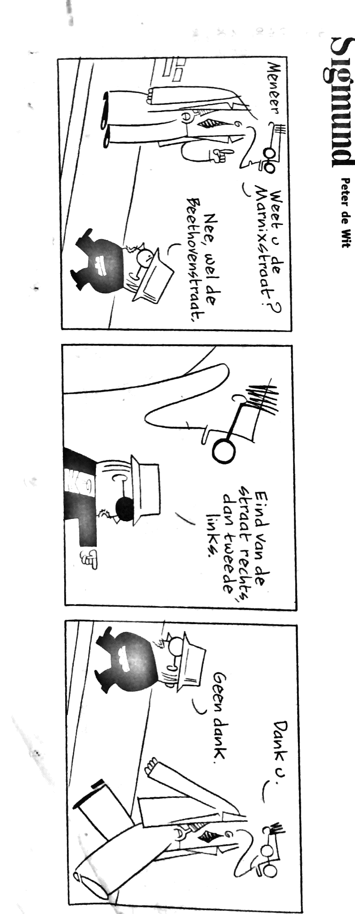
Is de patiënt tevreden?
Bron: Peter de Wit

Slide 6
Proactieve zorgplanning
Proactieve zorgplanning wordt ook met Advanced Care Planning geduid.
Waar gaat proactieve zorgplanning over?
Het met de patiënt en naaste bespreken van wensen, doelen en voorkeuren over toekomstige zorg.
Het bespreken dient vroegtijdig en bij herhaling uitgevoerd te worden.
Na overleg vindt verslaglegging plaats in het individueel zorgplan.

Slide 7
Voordelen
Het proces van vooruit denken, plannen en organiseren (proactieve zorgplanning) heeft een positief effect op zowel het welbevinden van de patiënt en de kwaliteit van zorg en diens naasten als op het gezondheidssysteem.
Het proces draagt bij aan het versterken van de autonomie van de patiënt in relatie tot de kwaliteit van gezamenlijke besluitvorming.

Slide 8
Opdracht
Lees de samenvatting van het rapport.
Vragen die in dialoog besproken worden:
Wat vind je als verzorgende/verpleegkundige van dit rapport?
Wat zou jouw rol kunnen zijn?
Op welke wijze zou je invloed willen hebben op het al dan niet inzetten van interventies?
Met welke reden?

Slide 9
Proces
Welke patiënt
Gesprek voeren
Vastleggen wensen
Evalueren en bijstellen

Slide 10
Rol van de verzorgende en verpleegkundige
Als verpleegkundige/verzorgende werk ik samen met de zorgvrager (en/of zijn vertegenwoordiger). Dat betekent onder andere dat ik:
de regie zoveel mogelijk bij de zorgvrager laat
de zorgvrager stimuleer om binnen zijn mogelijkheden en op basis van zijn ervaringskennis voor zichzelf te zorgen en hem daarbij ondersteun
de zorgvrager steun bij het zoeken naar wat voor hem goede zorg is door goed naar hem te luisteren, hem te observeren en te reageren op zijn zorgen, wensen en behoeften
samen met de zorgvrager zijn verpleeg- of zorg(leef)plan opstel, uitvoer en evalueer.”
(Bron: Beroepscode van Verpleegkundigen en Verzorgenden, 2015)

Slide 11
Rol van de verzorgende en verpleegkundige
Fase 1: Verkennen van wensen, verwachtingen en behoeften van de patiënt.
Fase 2: Proactieve zorgplanning introduceren bij de patiënt.
Fase 3: Wensen, verwachtingen en behoeften omzetten naar doelen.
Fase 4: Zorgdoelen officieel vastleggen.
Fase 5: Communicatie met het multi-/interdisciplinair team.
Fase 6: Evalueren van doelen, wensen en behoeften.
(Bron: Pallium, 2017)

Slide 12
Gesprekswijzer
Hulpmiddel “Gesprekswijzer”
Bepaal (samen) het juiste gespreksmoment.
Start het gesprek met het levensverhaal van de patiënt
Bespreek vervolgens de thema’s in volgorde van prioriteit en relevantie.
Opdracht voor studenten
Denk na hoe je deze gespreksschijf in wilt zetten in jouw gesprek met de patiënt/cliënt
Bron: Uitdehaag,M.,ea., Gesprekswijzer pro-actieve zorgplanning dementie

Slide 13
Vragen?

